Slide 1

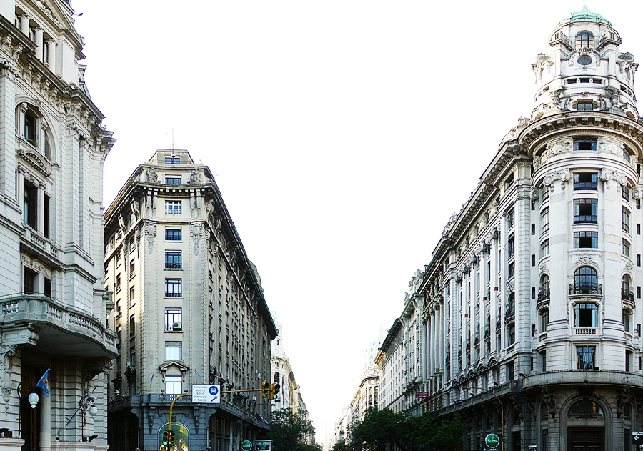


Predicción de Precios de locales Comerciales
Diplomatura en Ciencia de Datos, Inteligencia Artificial y sus aplicaciones en Economía y Negocios. Diciembre 2021
Para la Ciudad de Buenos Aires, Argentina.
Sofía Donadío, Javier Enzo Flores, Florencia Villalba y Paula E. Pérez

Slide 2

Consigna/Propósito
Estructura
I.
Environment/Entorno.
II.
Base de datos.
III.
Análisis EDA.
LINK COLAB
IV.
Modelado.
V.
Conclusiones
VI.
Descripción Objetivo del trabajo
Descripción de paquetes utilizados
Limpieza y preparación de los datos
Univariado y Multivariado
Regresión Polinómica vs Random Forest
Reflexiones finales

Slide 3
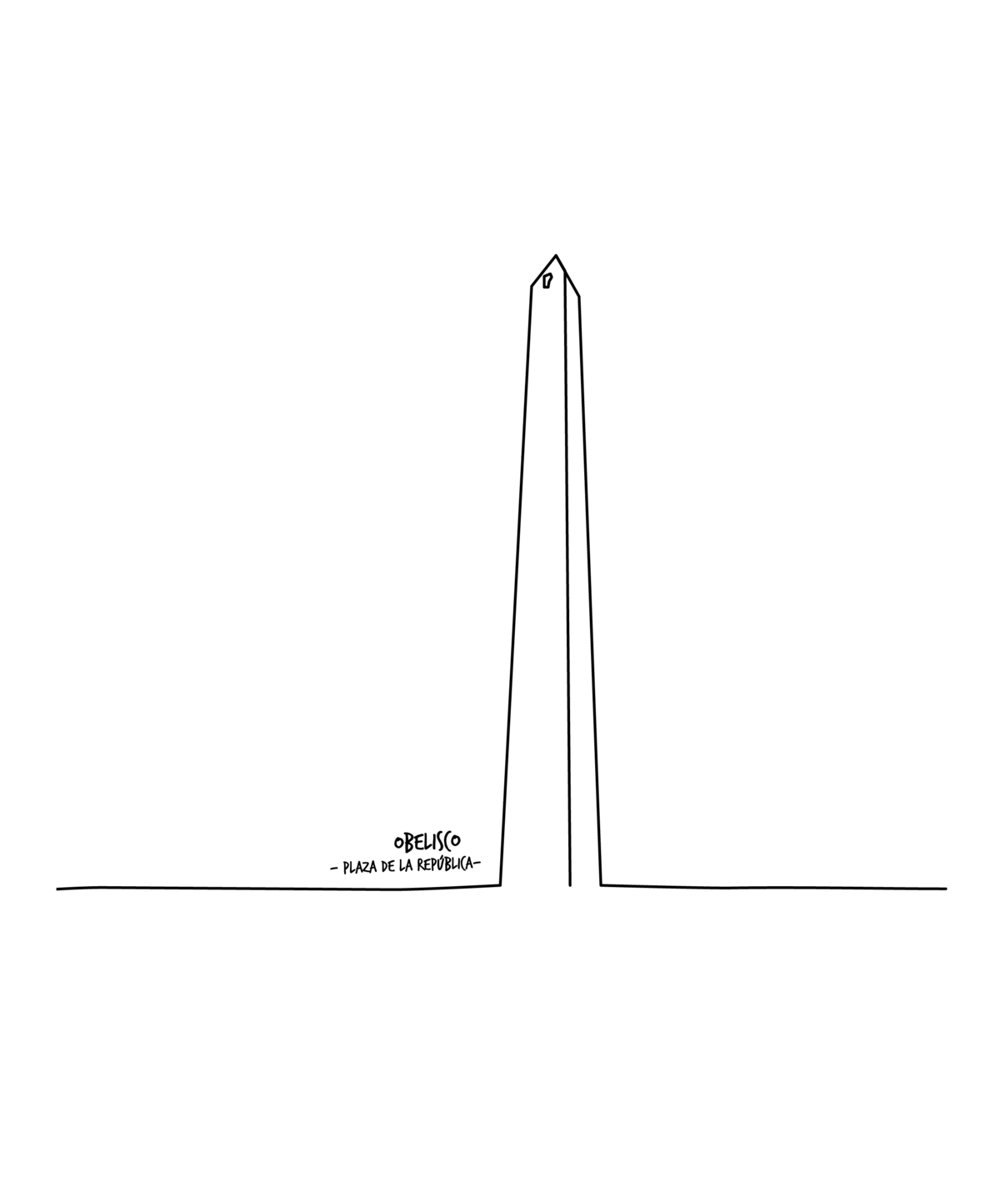
Consigna/Propósito
Nuestro trabajo aquí, se centra en analizar los precios de locales comerciales de la Ciudad de Buenos Aires/CABA con el fin de predecir sus precios de venta a partir características propias de estos inmuebles (metros cuadrados, cantidad de ambientes, antiguedad, etc) como así también una serie de variables contextuales (relacionadas con su ubicación) construidas a partir de información georreferenciada (parques, atracciones turísticas, sitios gastronómicos, seguridad, etc). Se pretende encontrar un modelo que encuentre el mejor precio de un inmueble comercial , dada una serie de características que hacen que el local, se diferencie respecto al resto. De esta manera, un emprendedor puede decidir y priorizar qué características le son más relevantes a la hora de elegir el mejor local para desarrollar su proyecto, al mejor precio.

Slide 4






II. Environment/Entorno
Herramienta para modelar
Regresión lineal, polinómica, Árboles de decisión y Redes Neuronales.
Librerías necesarias para el análisis estadístico.
Herramientas utilizadas para graficar.

Slide 5
III. Base de Datos. Limpieza y Preparación de los Datos
Información Data Set
3711 observaciones/ locales comerciales,
19 "variables” (17 numéricas y 2 categóricas).
No se cuenta con un % de datos faltantes significativo.
Limpieza, Análisis de valores nulos y missings
Estandarización de unidad de medida en variables numéricas
Eliminamos variable ambiente, considerando que tiene error de carga (83% son Ceros).
Eliminamos la variable ‘ID’ ya que es irrelevante para el análisis.
Eliminamos valores nulos y atípicos.
Nos quedamos con 3450 observaciones.
A la variable Precio la expresamos en miles.
Cambiamos unidades de medidas de distancia, que decidimos llevar a Kilómetros.

Slide 6
III. Base de Datos. Limpieza y Preparación de los Datos
Qué otras cosas podríamos hacer…
Información sobre la variable objetivo: Precio USD
-Se podría trabajar con un data frame restringido a locales con m2 inferiores a 500.
-Se podría indagar en nuevas variables que generen indicadores, por ejemplo, el precio de acuerdo a la cantidad de robos en la zona.
-Se podría intentar clusterizar los locales de acuerdo a su destino comercial.
-Se podría incorporar otro data set sobre el tráfico de gente que pasa por el local.
Creación de Nuevas Variables
Apreciamos que el 75% de los inmuebles se encuentra con un precio cercano al valor del precio promedio (419K USD). Por lo tanto decidimos que trabajaremos con ese Cuartil.
Robos respecto a la comisaría más cercana.
Robos respecto a la cercanía al obelisco.
Condición locales Usado/ A estrenar.
Identificamos comunas a traves de dummys.

Slide 7
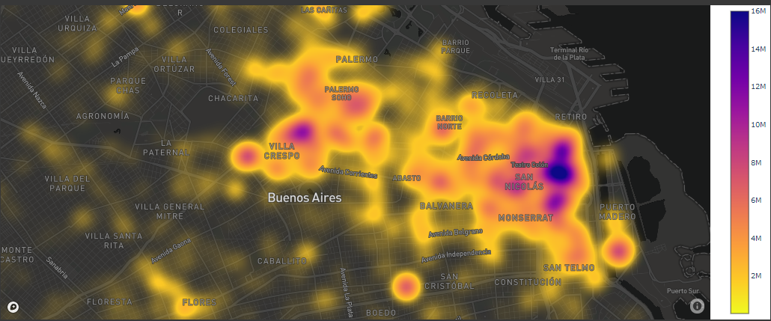
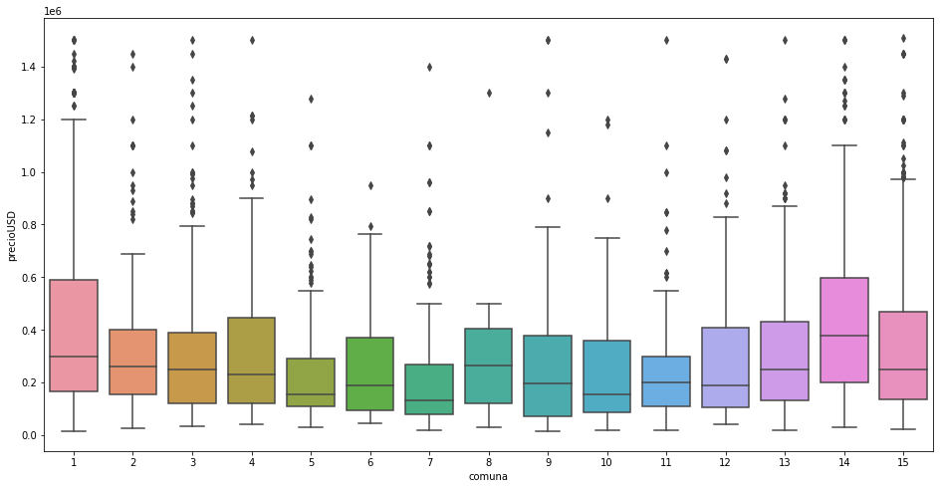
IV. Análisis Exploratorio de Datos EDA.
UNIVARIADO
MULTIVARIADO
Del histograma de la variable objetivo, ‘precioUSD’.
La mayoría de los locales comerciales tiene un costo hasta 200.000 USD y una menor cantidad tiene precios inferiores.
Analizando geográficamente, los precios más altos, se encuentran alrededor del Obelisco, en cercanías al centro financiero de Buenos Aires, en Puerto Madero y Villa Crespo.
De los boxplot observamos muchos valores extremos, entonces tuvimos que eliminarlos,
Respecto a la condición a Estrenar-Usado de los inmuebles no se encontraron variaciones significativas entre sus precios,
Y, con el heatmap vamos que las variables que tienen una mayor correlación con la variable objetivo son: los metros cuadrados, tanto totales como cubiertos, también tiene correlación el número de locales gastronómicos cercanos.

Slide 8
V. Modelado. Random Forest versus Regresión Polinomial
Regresión Polinomial de grado 2
Random Forest
Se han tenido que crear algunas características adicionales para las variables que no se encuentran en la Regresión Lineal, es por eso que rechazamos el modelo lineal en favor el cuadrático. Además, resulta útil conocer a través de este modelo, qué impacto tiene en el Precio final de venta, el hecho de que el local cuente, por ejemplo, con 1 baño más o menos .
Si bien resulta ser un modelo más fácil de interpretar, y la capacidad predictiva es superior a la conseguida con el modelo de regresión polinómica; Si tenemos que relativizar este beneficio en detrimento a respecto al poder de decisión conociendo el impacto de cada variable que podría ser útil para la persona que necesita elegir el inmueble, deberíamos elegir un modelo más simple, como la regresión polinomial.

Slide 9
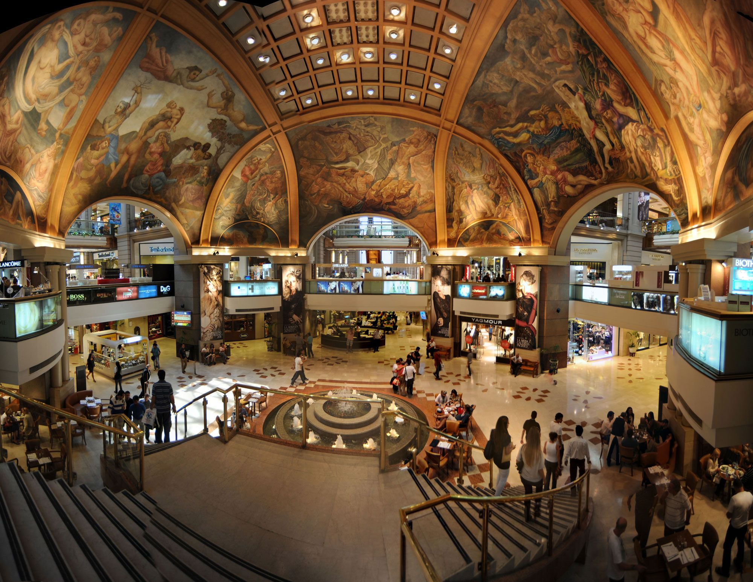
VI. Conclusiones

Slide 10
Al comparar la precisión de predicción entre los modelos, esta vez gana el de Árbol. Ambos modelos independientemente tienen sus pros y sus contras, por lo que el modelo que consideramos más óptimo para predecir el precio de los locales comerciales es el de Regresión Polinomial de grado 2. Se optó por testear modelos no lineales, puesto que desde el análisis exploratorio, observamos que el precio de venta, no mantiene relación lineal con alguna de las variables del data set.

Slide 11




Integrantes del Equipo
Sofía Donadío
Javier E. Flores
Florencia Villalba
Paula E. Pérez
Diplomatura en Ciencia de Datos, Inteligencia Artificial y sus aplicaciones en Economía y Negocios. Diciembre 2021

